Slide 1
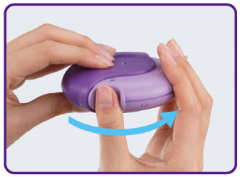
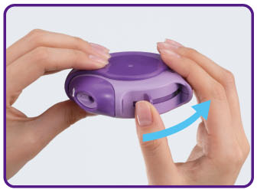
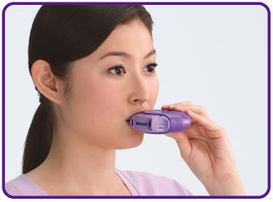
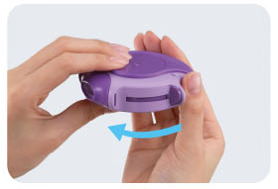
吸入手順・評価票
ディスカスタイプ(アドエア・フルタイド・セレベント)
デバイス各部位の名称と注意点
※ 吸入操作練習用具（笛付）で ホイッスル音の確認をします。
※ 操作はカウンターを上にし、
すべて水平に行います。
※背筋伸ばして胸をはりまっす ぐ前を向きます。
操作方法 | ポイント
①薬の準備 | □ カウンターで残量を確認します。 □ カバーをあける □ レバーをしっかり押します（カチリと音がします）
②息吐き | □ 十分に息を吐いてからマウスピースをくわえる。（吸入口には息を吹きかけないで下さい）
③吸入 | □「強く、早く、深く」吸いこみます。
④息止め | □ 苦しくない程度（5秒程度）息止めします。
⑤息吐き | □ 息をゆっくり吐き出します。
⑥後片付け | □ 吸入口を拭いて、カバーを閉めます（レバーも一緒に戻ります）
⑦うがい | □ ブクブク：くちの中、ガラガラ：のど、の各3回ずつを目安にうがいをします。
2014年 埼玉吸入療法サポートネットワーク v140303

